Slide 1



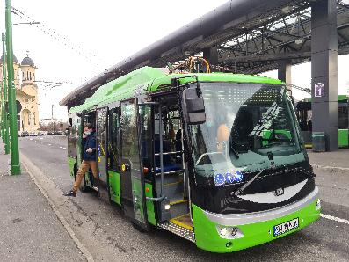
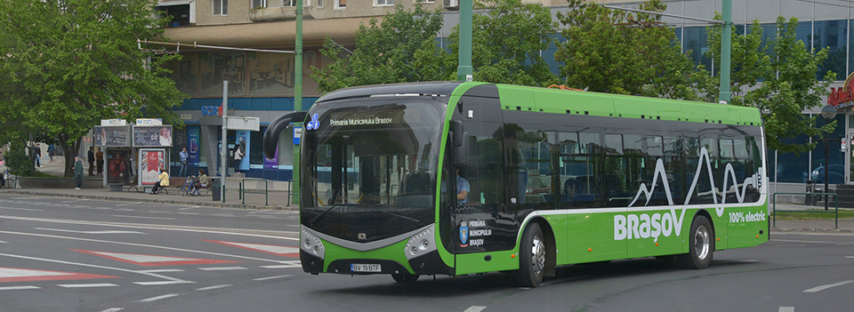


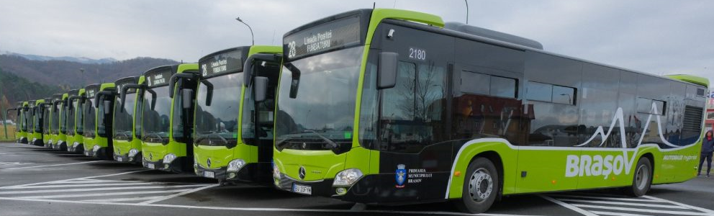
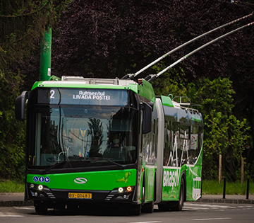
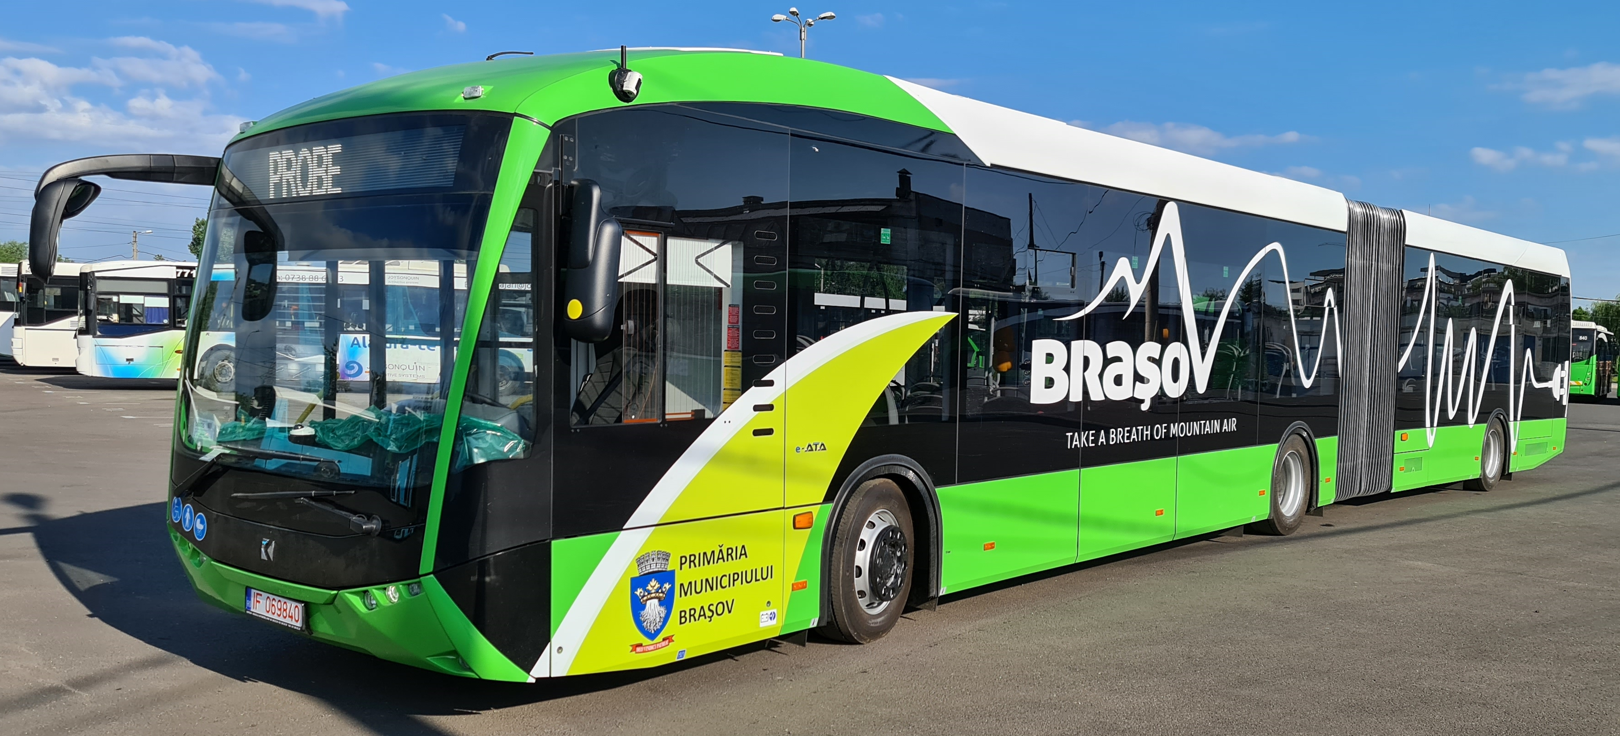
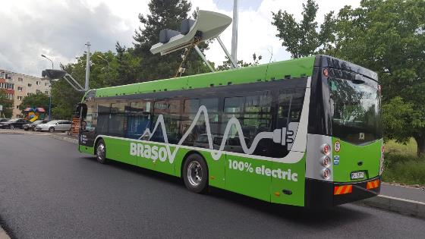
Cum pregătim electrificarea?
Studiu de caz RATBV și Anadolu Automobil Rom
ZIUA GARGO - Poiana Brașov, 30.03.2023

Slide 2

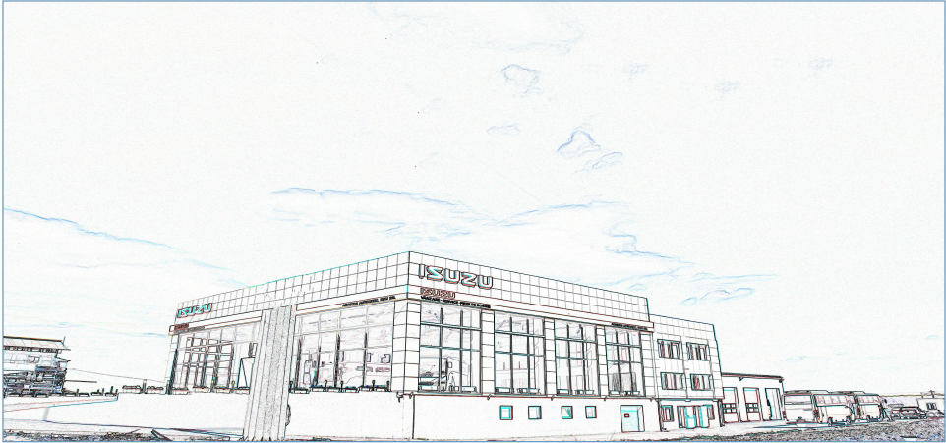
Anadolu Automobil Rom
Peste 300 de autobuze electrice
livrate
Anadolu Automobil Rom – companie românească prezentă de peste 20 de ani pe piața autobuzelor
Am livrat peste 300 de autobuze electrice
Mai sunt contractate încă aproximativ 150 de autobuze electrice
Echipe de intervenție
Specializare tehnică
Peste 30 de tehnicieni cu expertiză în domeniul EV
Specializări tehnice
Cursuri de calificare
Ingineri cu pregătire în domeniul autobuzelor electrice
Peste 50
de proiecte verzi
Intervenție rapidă
Service mobil
Echipe pregătite să intervină în orice moment
Aparatură performantă
Echipamente specifice
SDV-istică necesară pentru diagnoză și reparații

Slide 3
RATBV S.A.
133 vehicule ecologice în operare
Aproape 10 mil. Km parcurși cu vehiculele „verzi” pe traseele din Brașov
Prin înlocuirea autobuzelor diesel s-au eliminat din aerul orașului cca. 72 tone CO, 172 tone NOx, 22,7 tone Hidrocarburi, 3,4 tone particule
52 autobuze electrice
29 mil. Euro
Cofinantare 20% Brasov
20 autobuze electrice
15,4 mil. Euro
Cofinantare 2% Brasov
+ 13% Buget de stat
4 proiecte
26 troleibuze
19 mil. Euro
Cofinantare 2% Brasov
+ 13% Buget de stat
25 troleibuze și
10 autobuze hibride
20 mil. Euro
Cofinantare 2% Brasov
+ 13% Buget de stat

Slide 4

Specificații vehicule electrice Brașov
Specificații | SOR EBN 8m | SOR ENS 12m | Karsan e-ATA 18m | Solaris Trollino 18m (troleibuze)
Nr. vehicule | 10 | 50 | 12 | 51
Capacitate pasageri | 54 (17+37) | 103 (36+67) | 154 (50+104) | 138 (43+95)
Capacitate baterii | 172 kWh | 263, 272 kWh | 198 kWh | 27 kWh
Autonomie | 220 km | 211 km | 111 km | 5km
Încărcare baterii | Lenta in Garaj, Rapida in cap linie, 1 încărcare/zi | Lenta in Garaj, Rapida in cap linie, 1-2 încărcări/zi | Lenta in Garaj, Rapida in cap linie, la fiecare 2-3 curse | Din retea, 2/3 din lungimea traseului
Motor tracțiune | Central, 120 kW | Central, 160 kW | În roți, punțile 2 și 3, 240 kW | 26 veh.-în roți, 25 veh.-Central, 240 kW
Stații rapide | 19 stații, 160 kW, pantograf pe vehicul |  | 4 stații, 300 kW, pantograf invers | Rețea aeriană troleibuze
Parcurs (febr. 2023) | 4,1 mil. km |  | 60.500 km | 4,6 mil. km

Slide 5



”Strategia de încărcare”
Ținem cont de traseele pe care vrem să le deservim și de programele de transport (simulăm utilizarea autobuzelor electrice pe aceste trasee)
Stabilim locațiile optime în care se pot amplasa stațiile de încărcare (stațiile lente în Garaj, stațiile rapide la capetele de linii)
Luăm în considerare costurile generate de asigurarea puterii electrice necesare încărcării vehiculelor
Capacitate mare a bateriilor - 300 km autonomie (necesită numai încărcare lentă în Garaj); Capacitate medie a bateriilor: 1-2 încărcări rapide în timpul zilei (ce poate necesita înlocuirea vehiculului); Capacitate mică baterii – încărcări rapide la capete de linii care să nu depășească 10 min. (baterii care rezistă la mai multe cicluri de încărcare / descărcare) | Evitați utilizarea de resurse suplimentare: vehicule/șoferi pentru înlocuirea Reduceți timpii de imobilizare a vehiculelor pentru încărcarea bateriilor, pe durata programului de transport
Notes:
Când stabilim strategia de încărcare ne gândim la autonomia vehiculelor și cum le vom utiliza. Ce autonomie este necesară? Ținem cont de lungimea traseului, numărul de curse, timpii de staționare la capetele de traseu și simulăm utilizarea autobuzelor electrice pe aceste scenarii ...în cel mai mic detaliu...pentru a introduce cerințe clare și precise în caietul de sarcini.
Dacă sunt necesare branșamente electrice sau suplimentări de putere pentru stațiile de încărcare demersurile cu furnizorul de electricitate trebuie să devină prioritatea nr. 1 și trebuie să evaluăm costurile de la început.
Noi am identificat cam 3 variante principale de strategii, în funcție de capacitatea bateriilor și autonomia vehiculelor.

Slide 6
Lecții învățate – Pregătirea infrastructurii
Branșamentele electrice – nu există scurtături, trebuie urmată procedura furnizorului de electricitate
Gararea vehiculelor – influențează încărcarea lentă din timpul nopții (balansarea și menținerea temperaturii optime a bateriilor)
Terminalele de transport existente ne-au permis amenajarea stațiilor de încărcare rapidă
Prioritizare transport public, benzi dedicate - problemele de trafic au determinat creșterea timpilor de parcurs înregistrați de vehiculele de transport public
Sistemele ITS trebuie să fie puse la punct pentru a monitoriza eficiența flotei de vehicule (sisteme deschise care se pot dezvolta)

Slide 7
Lecții învățate – Analiza pieței
Ofertele de vehicule – solicitarea de documentație tehnică de la toți furnizorii de autobuze electrice prezenți pe piața românească
Evaluarea produselor – există deja mai multe regii de transport care utilizează astfel de vehicule, solicitarea de informații referitoare la exploatarea acestora
Identificarea soluțiilor – ce categorie de vehicule electrice se pliază cel mai bine graficului de transport public urban; sunt puțini cei care oferă soluții complete de mobilitate, pe toate gamele de vehicule
Evaluarea relației dintre beneficiar și furnizor – care au fost punctele forte ale furnizorului de autobuze electrice în relația cu operatorul de trasport public
Analiza SWOT – stabilirea celor mai importante calități ale vehiculelor necesare, conform bugetului alocat

Slide 8
Lecții învățate – Analiza pieței
Autobuzele electrice nu mai sunt o noutate, iar Anadolu Automobil Rom a început promovarea lor încă de acum zece ani
Ceea ce atunci era considerat un vis prea frumos ca să poată fi adevărat, astăzi a devenit realitate
Cu peste 450 de autobuze electrice contractate și livrate, Anadolu Automobil Rom a reușit să domine o piață dominată de vehicule diesel
Încrederea de care se bucură această companie românească a dus la o cifră de afaceri de peste 30 de milioane de euro anul trecut
Prin prezența cu mai mulți furnizori, Anadolu Automobil Rom reușește să acopere toată gama de autobuze electrice urbane cuprinse între 6 și 18 metri.

Slide 9
Lecții învățate – Costurile de exploatare
Chiar dacă autobuzele electrice au un cost de achiziție mai mare, acesta se compensează de-a lungul perioadei de exploatare.
Un studiu realizat de Consiliul Internațional pentru Transport Curat (CITC) a relevat costuri de mentenanță și exploatare cu 32% mai scăzute pentru autobuze electrice față de cele diesel
Fiabilitatea motoarelor electrice este superioară motoarelor termice și prezintă mai puține piese în mișcare
Costurile de mentenanță sunt nesemnificative, comparabile cu cele ale autobuzelor cu motoare cu ardere internă
Calculând la costurile actuale, pe o durată de viață de 12 ani, un autobuz electric va face economii de peste 100,000 de euro transportatorului.

Slide 10

Recomandări importante
Gararea autobuzelor electrice – spații protejate
  În sezonul rece este recomandat ca autobuzele să fie menținute cuplate la stațiile de încărcare lentă pentru menținerea temperaturii optime a bateriilor și a capacității de 100% a acestora la plecarea din Garaj
Pentru reducerea potențialelor riscuri de incidente la nivelul acumulatorilor:
  Măsuri de prevenire: verificări periodice (la revizie sau mai des) a acumulatorilor
  Măsuri de intervenție pentru lichidarea incendiilor: acces rapid la compartimentul acumulatorilor, structură modulară, posibilitate de îndepărtare rapidă a modulului afectat, imersare în lichid etc.

Slide 11

Concluzii
Autonomia vehiculelor este importantă!
Sistemul de încălzire al vehiculelor trebuie să fie bine dimensionat (sursă auxiliară de încălzire),
Acces la sistemul de monitorizare a bateriilor și echipamentelor electrice de tracțiune,
Asumarea strategiei de încărcare de către furnizor,
Infrastructura (garaj, terminale, benzi, ITS) trebuie rezolvată cât mai repede!
Caietul de sarcini trebuie să includă cerințe detaliate cu privire la modul de utilizare a autobuzelor electrice (detalii trasee, nr. km, strategia de încărcare etc.)!
Instruirea și monitorizarea șoferilor sunt importante pentru reducerea consumului energetic și creșterea autonomiei!
2024 - Flotă de vehicule complet ecologică în Municipiul Brașov

Slide 12


Vă mulțumim pentru atenție!
și vă stăm la dispoziție dacă aveți întrebări.
ratbv@ratbv.ro

